Slide 1
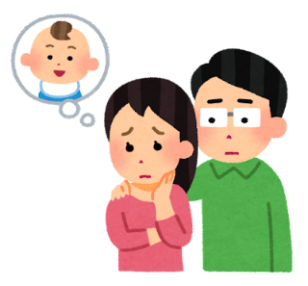
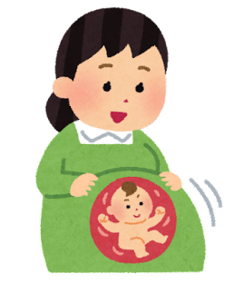




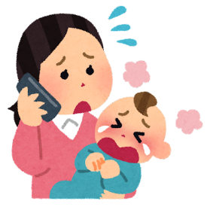

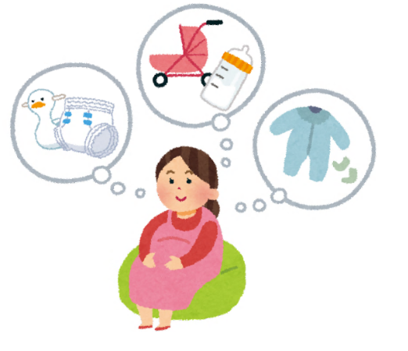

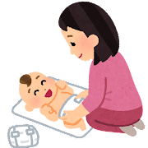
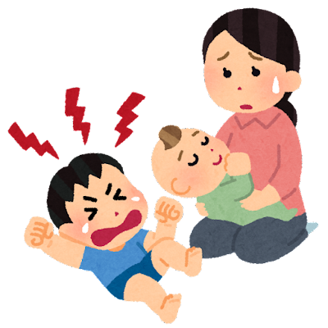
伊賀市出産・子育て応援給付金事業について
妊娠中から子育て期まで安心して出産・育児できるように、身近に寄り添った相談支援をしていきます。さらに出産・育児への経済的な支援を行うため、妊娠期面談後に「出産応援ギフト」を、こんにちは赤ちゃん訪問後に「子育て応援ギフト」を支給します。
妊娠期
保健師・助産師の伴走型相談支援
経済的支援
所得制限はありません
①妊婦と夫(パ－トナー等)
出産応援ギフト
(対象：妊娠届出を提出した妊婦)
50,000円
妊娠期における保健師との面談後に案内します。
心配なことや不安なことに対する相談に乗りながら
出産までの見通しを一緒に立てます。
出産までの過ごし方がわからない･･･。
妊婦健診
妊婦歯科検診
妊婦・両親学級
妊婦訪問・相談
妊娠８ヶ月アンケート
②８か月頃の妊婦と夫(パ－トナー等)
そろそろ出産間近だ。 子育てできるかな･･。
一体で実施
子育て応援ギフト
(対象：出生した子を
養育する保護者)
50,000円
妊娠８か月頃アンケートを回答、出産後こんにちは赤ちゃん訪問時に案内します。
出産後に必要な手続 きがわからない･･･。
出産時、産後の支援・手続きを一緒に確認します。
産前・産後のサービスや相談を一緒に検討・提案します。
産婦健診・産後ケア
こんにちは赤ちゃん訪問
赤ちゃんの身の回りの 世話や家事がうまくでき るだろうか･･･。
産 後
育児の悩みや不安に対応します。他の親との情報交換、悩み等を共有できる仲間づくりの機会の紹介します。
③出産後の産婦と夫(パ－トナー等)
養育訪問・乳児健診
乳幼児相談・離乳食教室
一時保育サービス
子育て支援センター
ファミリーサポートセンター
保育所入園手続き等の紹介
育児の悩みの共有、情報交換等が気軽にできる仲間がほしい･･･。
夜泣きがひどくて眠れず、育児疲れが･･･。 保育園入園手続きしなくては･･･ 。
お問合わせ：伊賀市こども家庭支援課（電話：0595-41-1566 FAX：0595-22-9646 住所：伊賀市四十九町3184番地

